Slide 1

Педагогический проект
на тему:
«Фольклор как средство приобщения детей с ОВЗ к истокам русской народной культуры на музыкальных занятиях»
Автор: Лукьяненко Наталья Александровна
музыкальный руководитель
высшей квалификационной категории
МДОАУ «Детский сад № 121
«Золотой колосок» г. Орска

Slide 2
Актуальность:
Возрождение культурных традиций.
Воспитание патриотических чувств и любви к своей Родине.
Проблема:
Формы
Методы
Средств приобщения детей с ОВЗ к истокам народной культуры.

Slide 3
Цель проекта:
Приобщение дошкольников с ОВЗ к истокам русской национальной культуры посредством восприятия музыки, народных игр, пения и танца.
Образовательные:
-формировать у детей представления о традициях и обычаях русского народа;
-знакомить детей с русским народным, поэтическим и музыкальным творчеством, традиционными народными праздниками;
-формировать исполнительские навыки в области народного пения, музицирования, движения.
Воспитательные:
- создавать условия для проявления детьми любви к родной земле, уважения к традициям своего народа и людям труда;
- формировать доброжелательные отношения между детьми;
- воспитывать в детях толерантность.
Развивающие:
-развивать самостоятельность, инициативу и импровизационные способности у детей;
-развивать активное восприятие музыки посредством музыкального фольклора;
- использовать малые формы фольклора для развития речи у детей;
- развивать коммуникативные качества детей посредством народных танцев, игр, забав.

Slide 4
Формы
музыкальное занятие
проведение русских народных праздников, досугов
проведение развлечений на основе русского фольклора «Веселая ярмарка»

Slide 5
Принципы
- принцип «от простого к сложному»
- принцип доступности
- принцип научности и достоверности
- принцип наглядности и занимательности
- принцип исторической последовательности
обобщающих факторов
- принцип комплексного и интегративного подхода
- принцип тесного сотрудничества педагогов, детей и родителей.

Slide 6
Методы и технологии реализации проекта:
беседы с детьми;
слушание русских народных песен, сказок;
Информационные технологии
Методы коррекционной педагогики,(мнемотехника, логоритмика, мнемотанцевальные знаки);
инсценировки песен, игр и малых фольклорных форм;
- разыгрывание для детей и самими детьми русских
народных сказок, обрядов;
- импровизация.

Slide 7
Виды деятельности
Народное пение
Музици-рование
Народная хореография
Народные игры и праздники

Slide 8
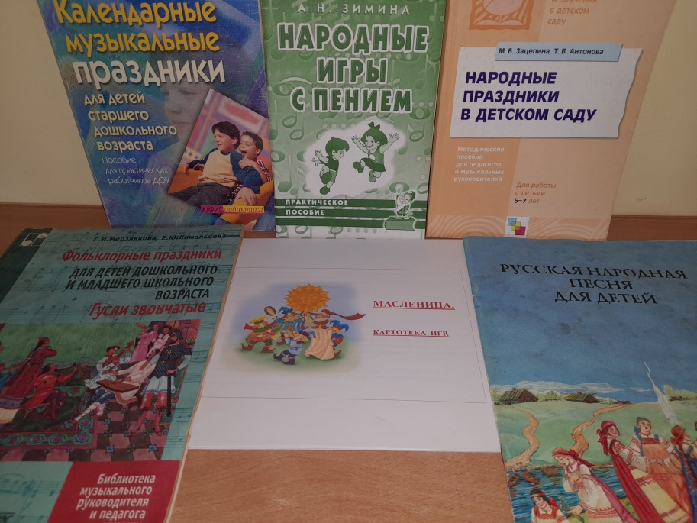
1. Направление - народное пение
В русском песенном фольклоре сочетаются слово и музыкальный ритм.
Широкое использование фольклора (песни, частушки, попевки, заклички, дразнилки, прибаутки).

Slide 9
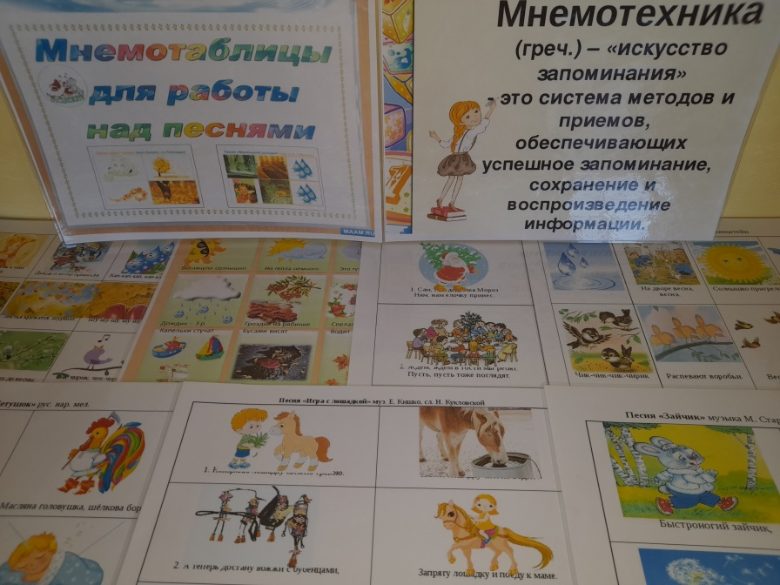
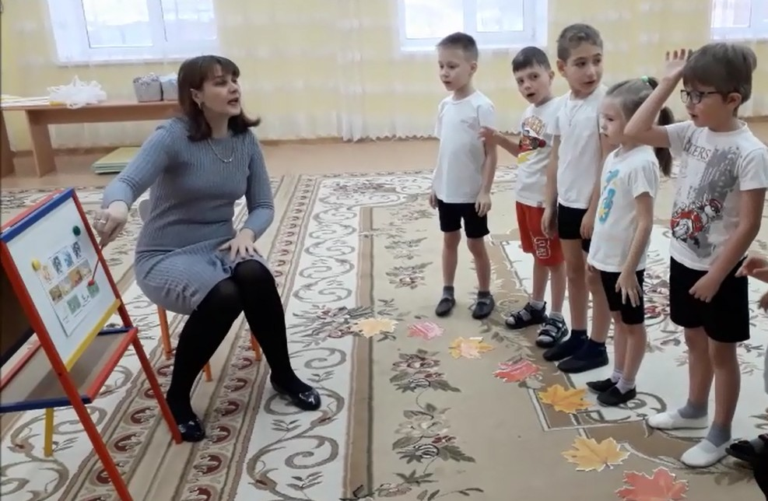
Мнемотехника - специально разработанные приёмы и способы, облегчающие процесс запоминания.

Slide 10
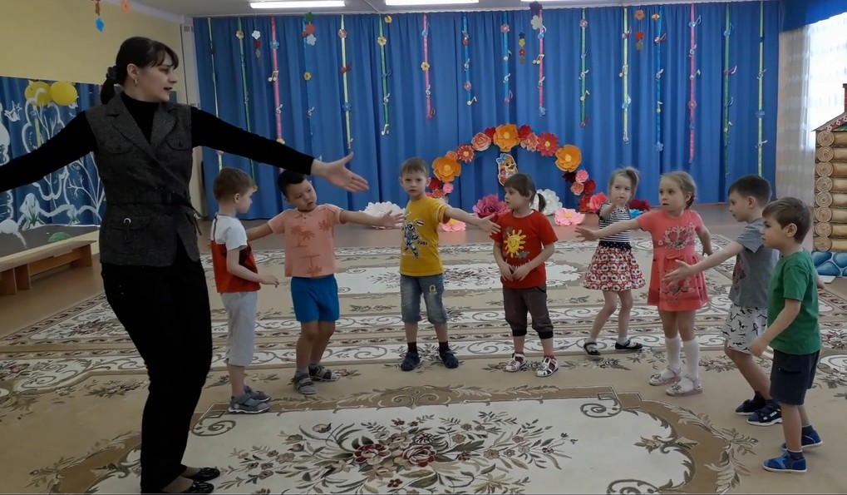
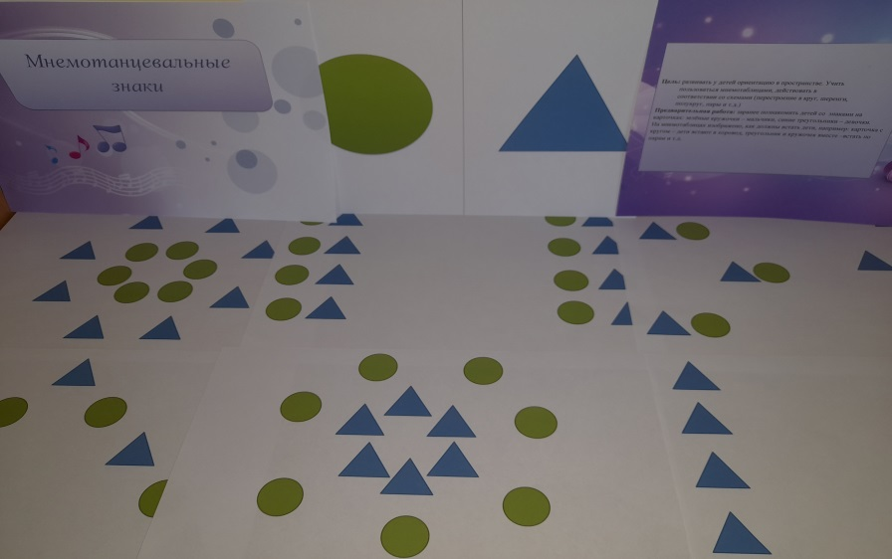
2. Народная хореография-
огромный потенциал для социального и духовно-нравственного развития ребенка.
Логоритмика
Мнемотанцевальные знаки

Slide 11
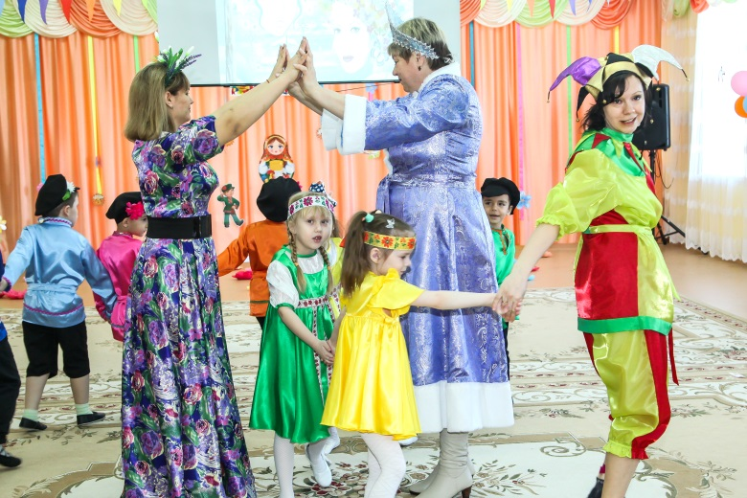
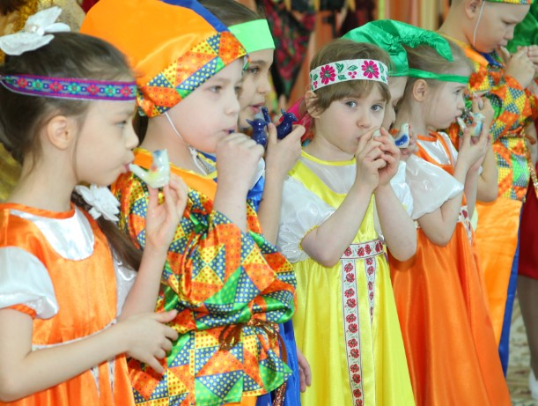
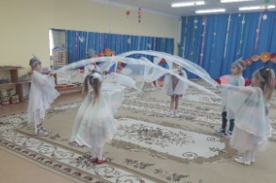
3. Народные игры и традиционные обрядовые народные праздники-
огромный потенциал для социального и духовно-нравственного развития ребенка.

Slide 12
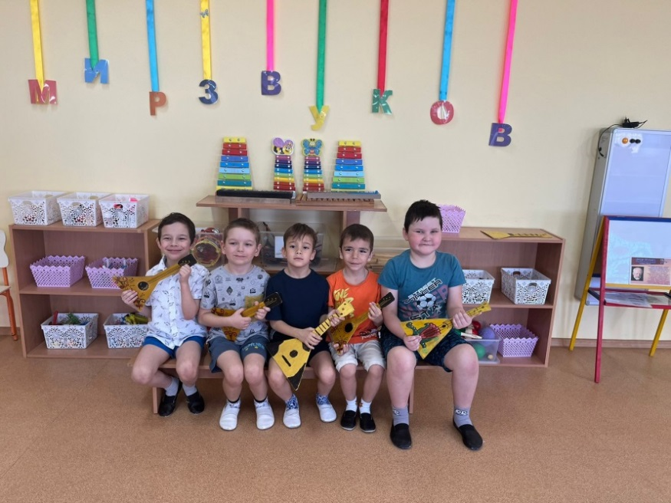
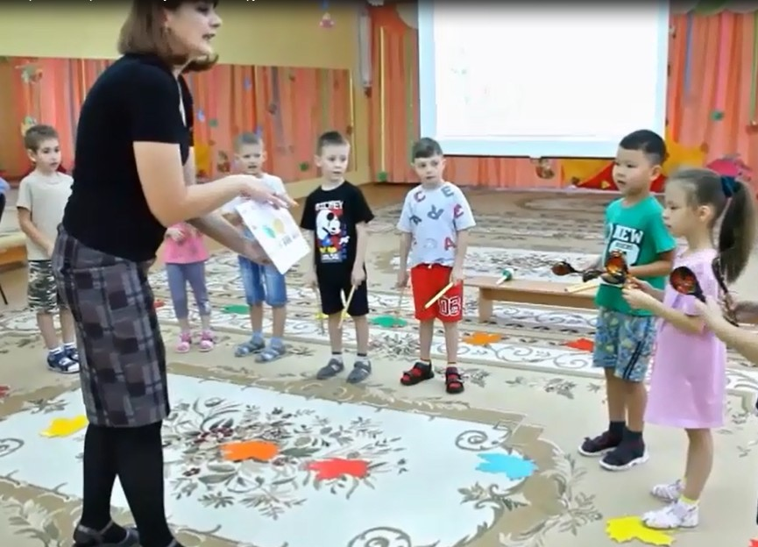
4. Направление - игра на детских музыкальных инструментах

Slide 13
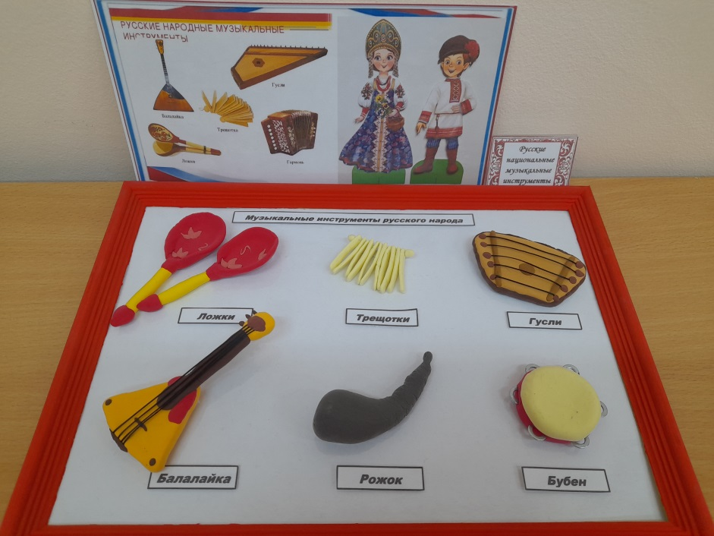
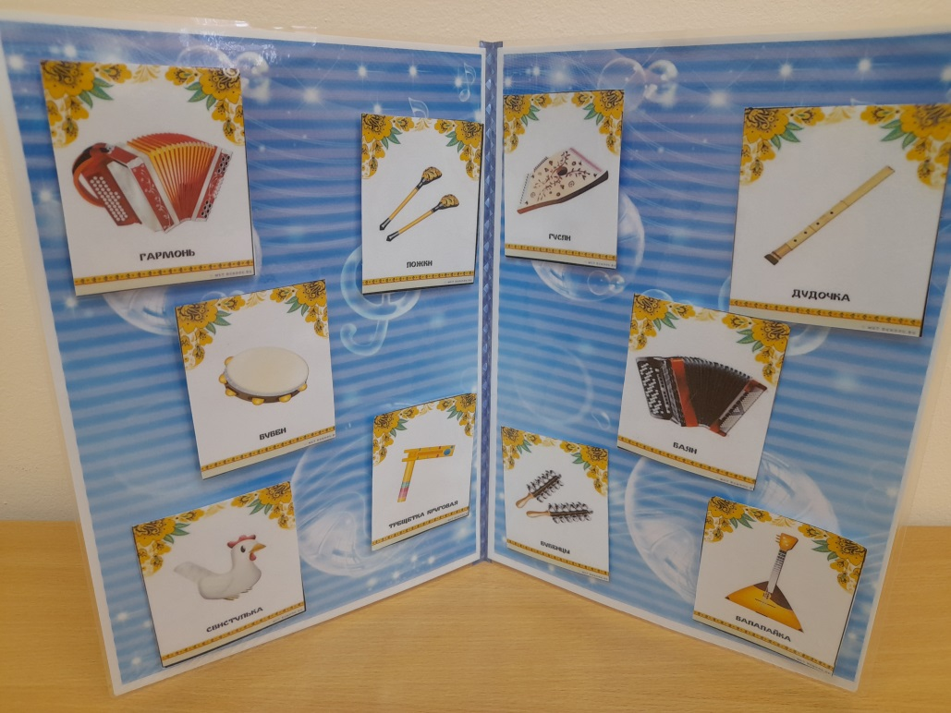

Slide 14
Результаты
1. Повысился интерес к народной музыке, желания ее слушать, эмоционально на нее откликаться.
2. Появилось непреодолимое желание и умение петь русские народные песни, частушки, попевки, заклички, приговорки, дразнилки, прибаутки, играть в русские народные игры, выполнять движения, соответствующие характеру музыкального сопровождения.
3. Научились различать и узнавать звучание музыкальных инструментов (дудочка, колокольчик, бубен, ложки, балалайки, баян, аккордеон, гармошка, барабан, и др), различать их по тембру, по внешнему виду, характеру звучания.
4. Играть на детских музыкальных инструментах в оркестре, называть знакомые музыкальные произведения, самостоятельно высказываться об их содержании и характере, обыгрывать хороводы, песни, частушки, колядки, и т.п.

Slide 15
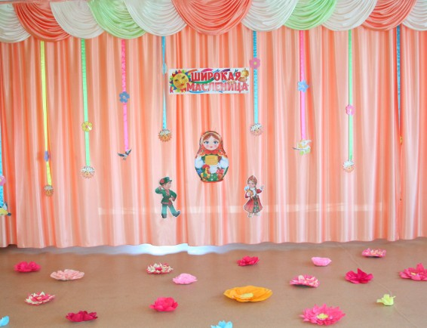
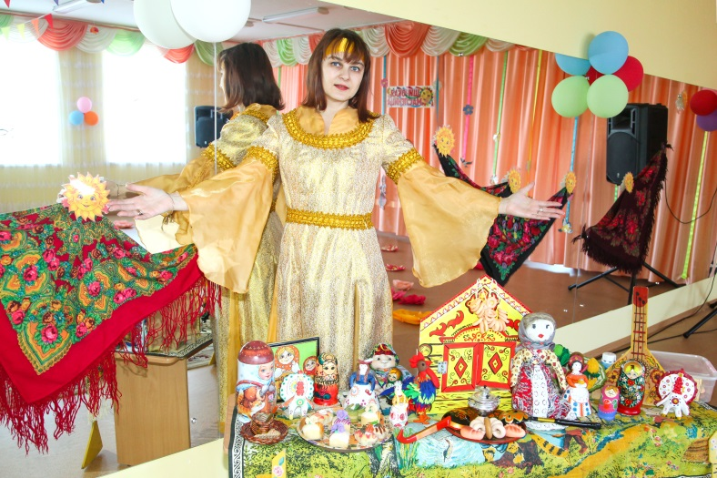
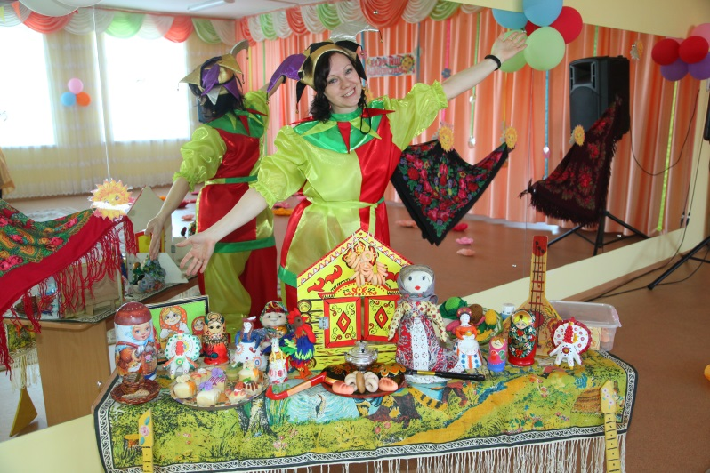
Масленица

Slide 16
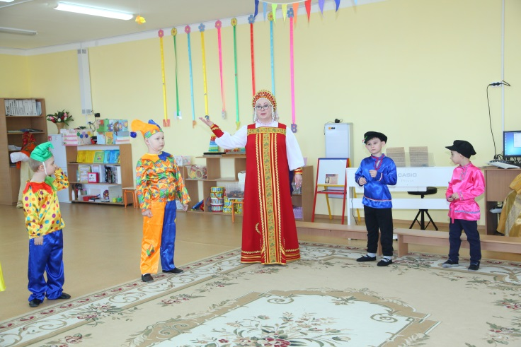
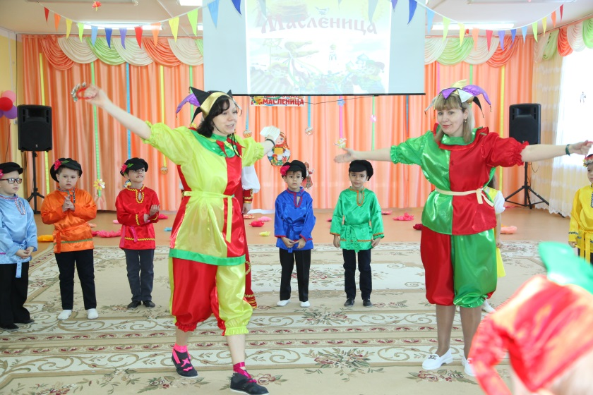
1 день понедельник - «Встреча»
Встреча хозяюшки
Шуты зазывают на гуляние

Slide 17
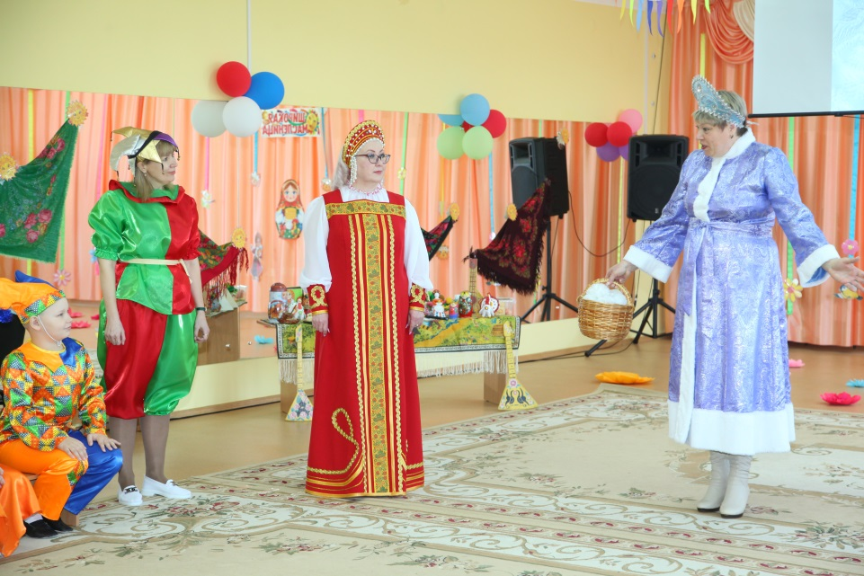
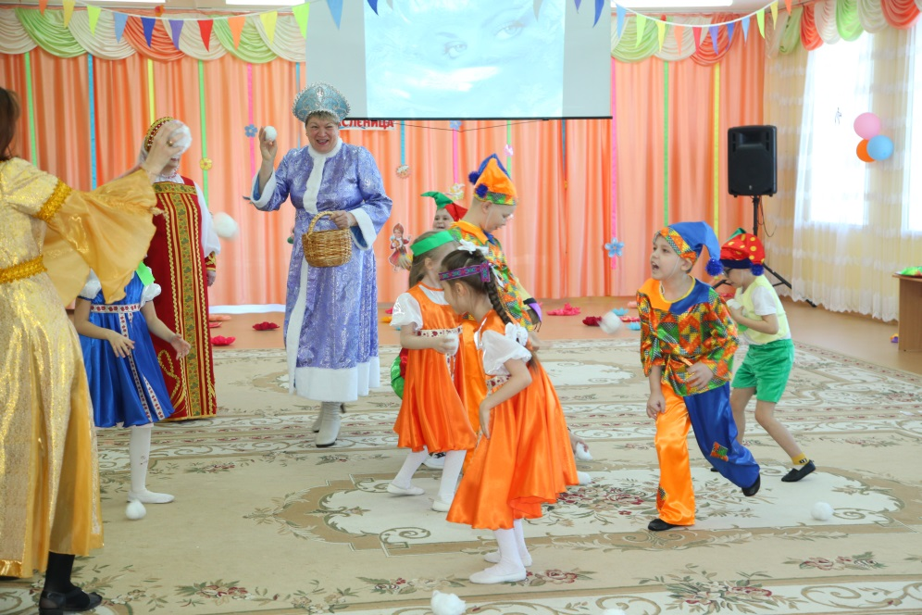
Проводы зимы
Снежные забавы

Slide 18
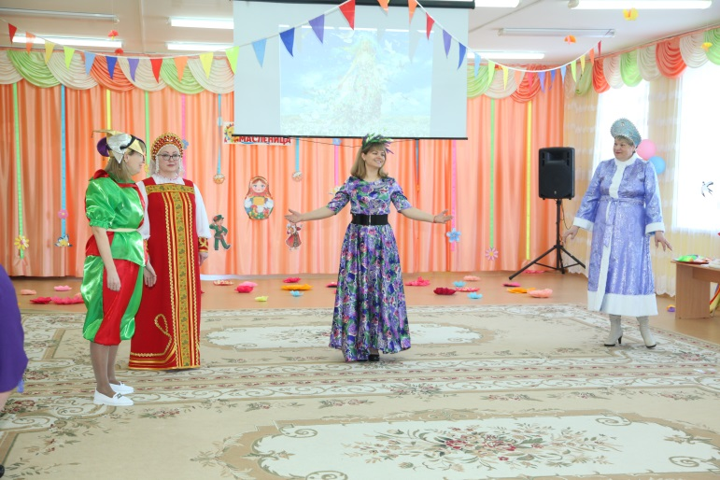
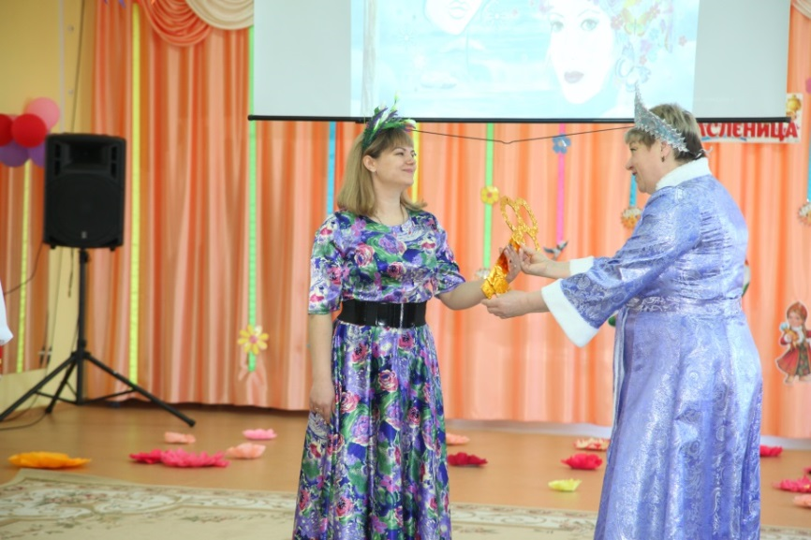
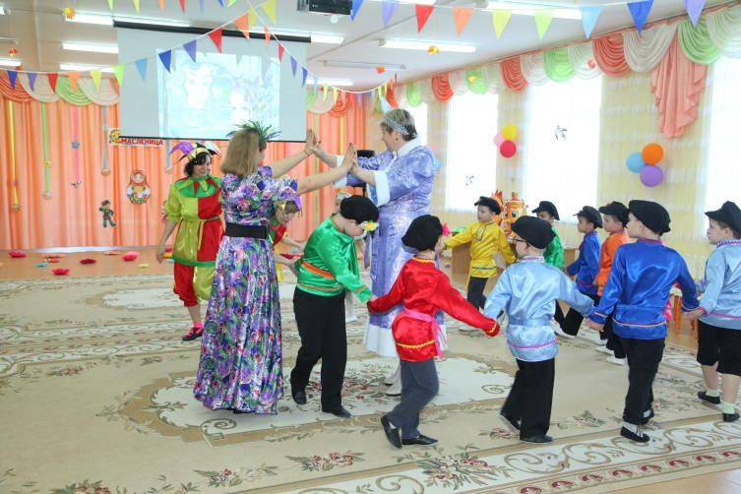
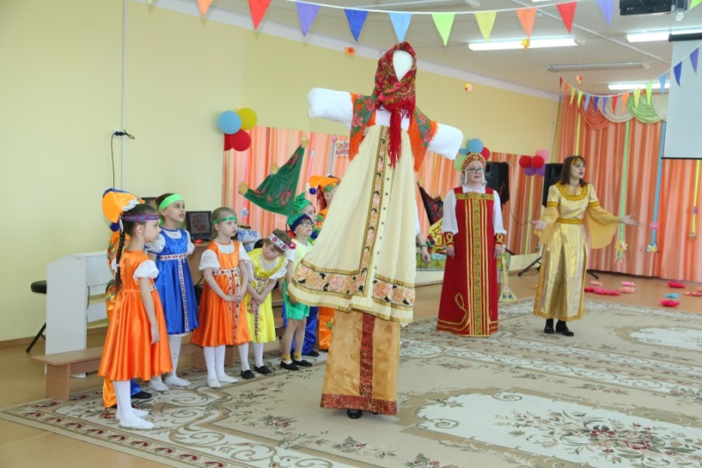
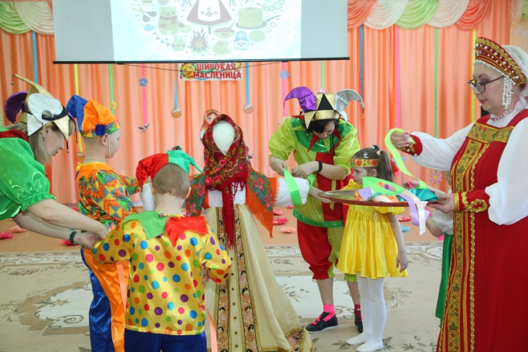
Встреча зимы с весной
Передаёт ключ правления
Закликаем масленицу

Slide 19
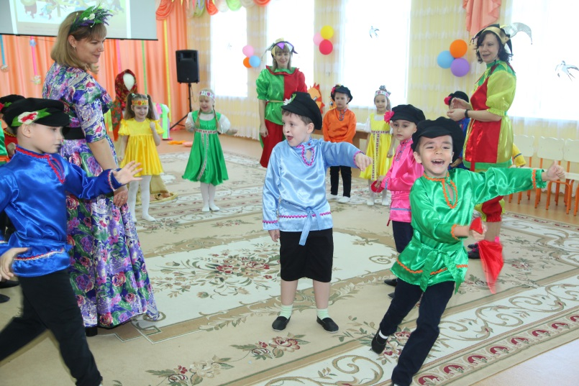
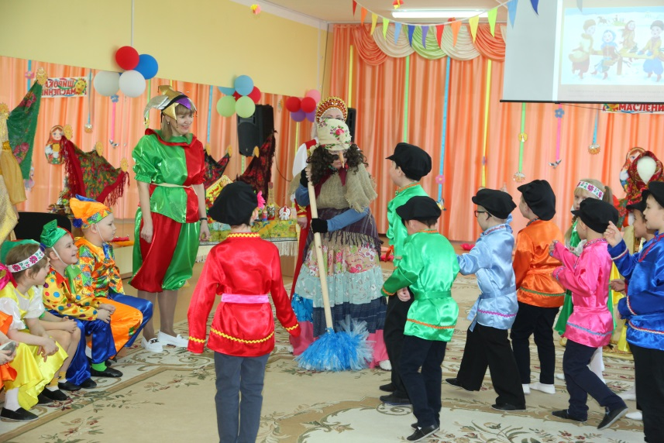
2 день вторник - «Заигрыш»
Игра «Гори гори ясно»
Встреча с Бабой Ягой

Slide 20
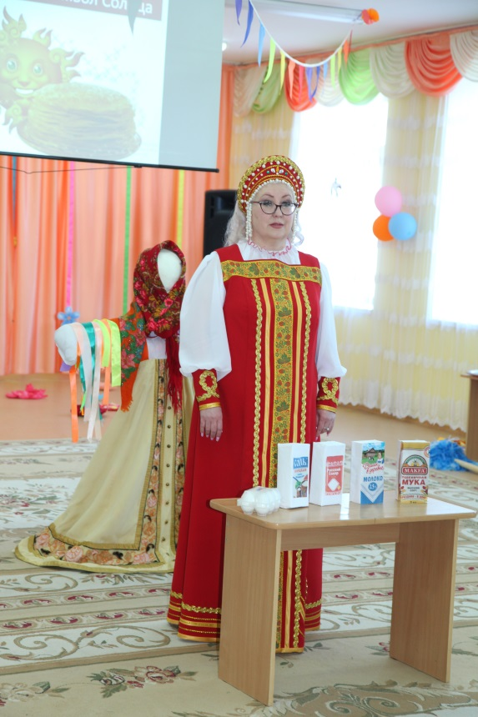
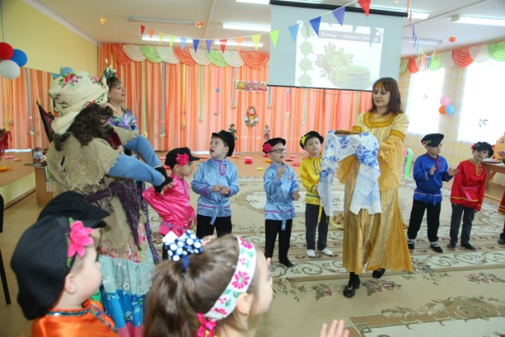
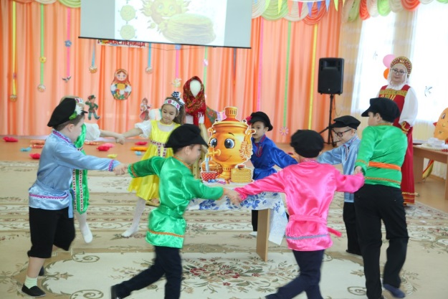
3 день среда - «Лакомка»
Песня про блины
Хозяюшки загадки
Танец «Самовар»

Slide 21
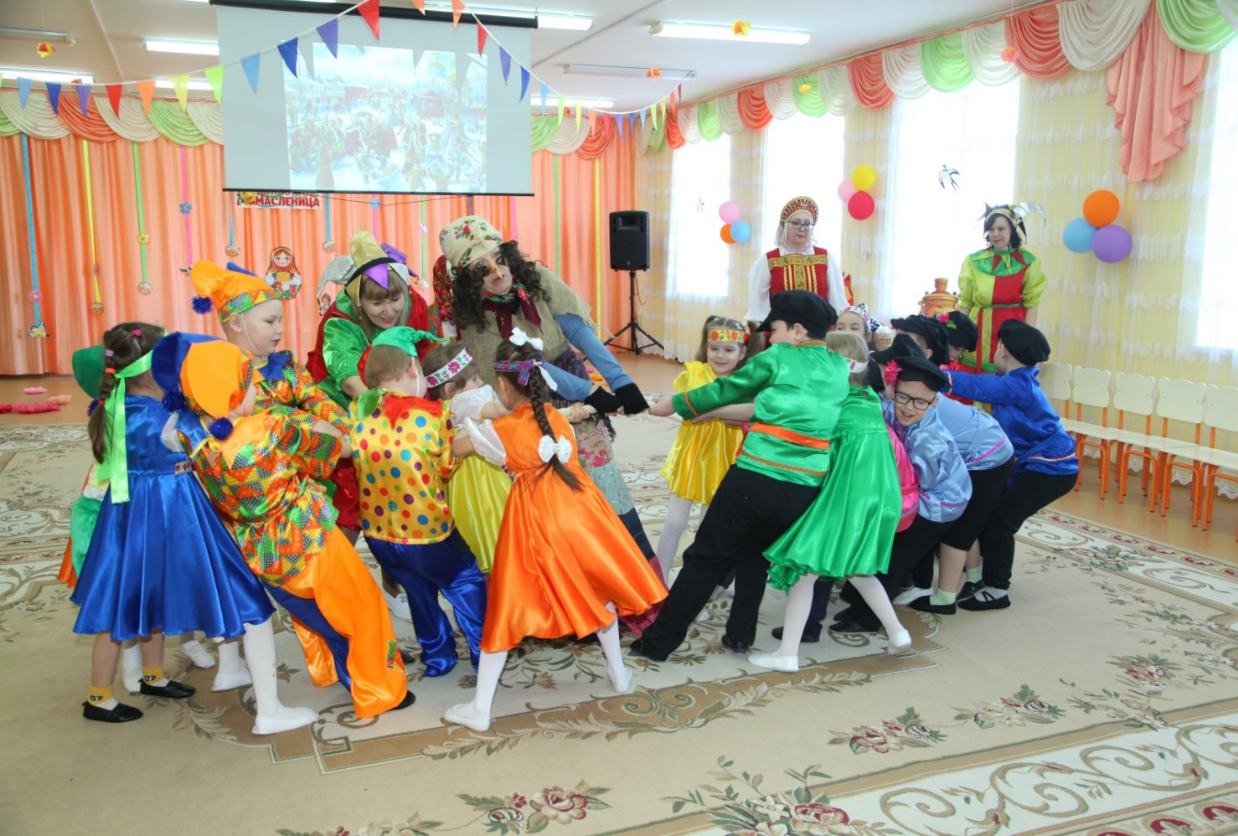
4 день четверг - «Разгуляй»
Перетягивание каната

Slide 22
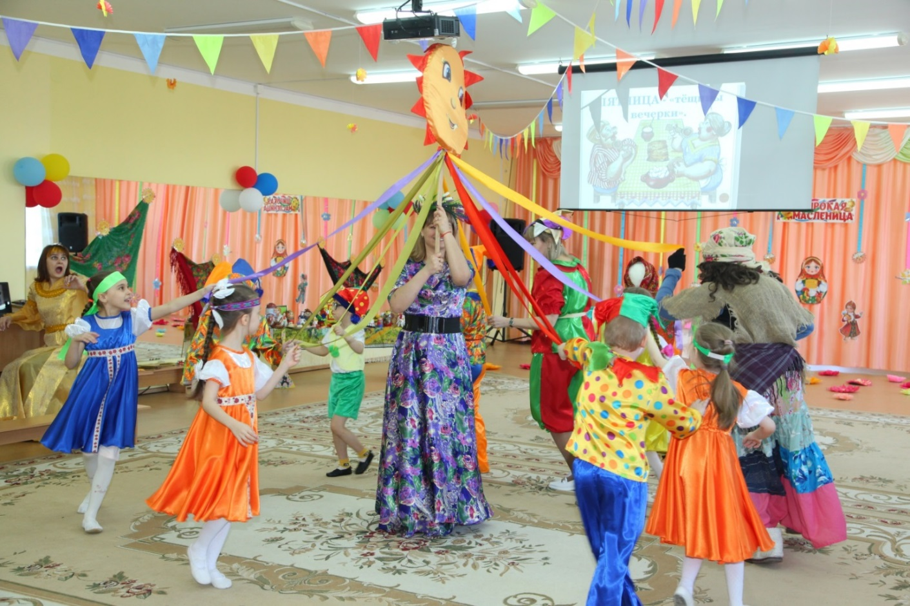
5 день пятница - «Тёщины вечеринки»
Катание на карусели

Slide 23
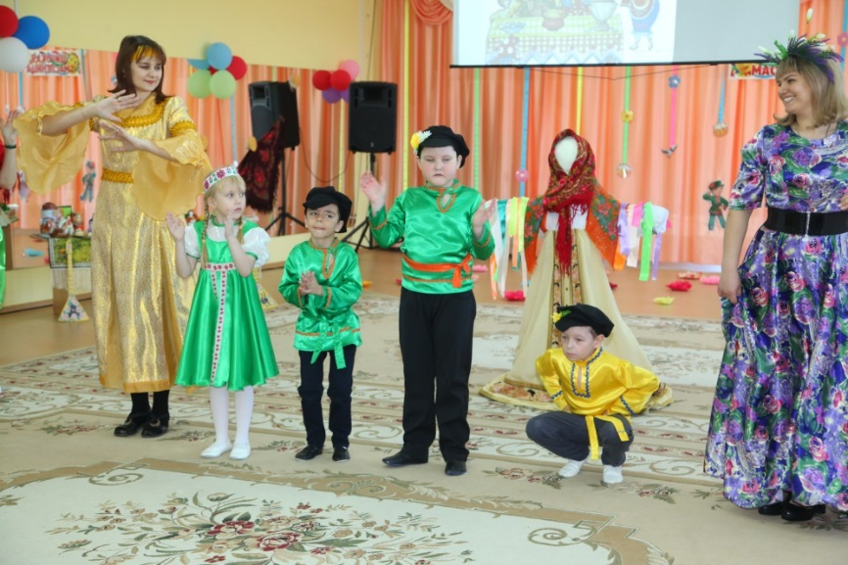
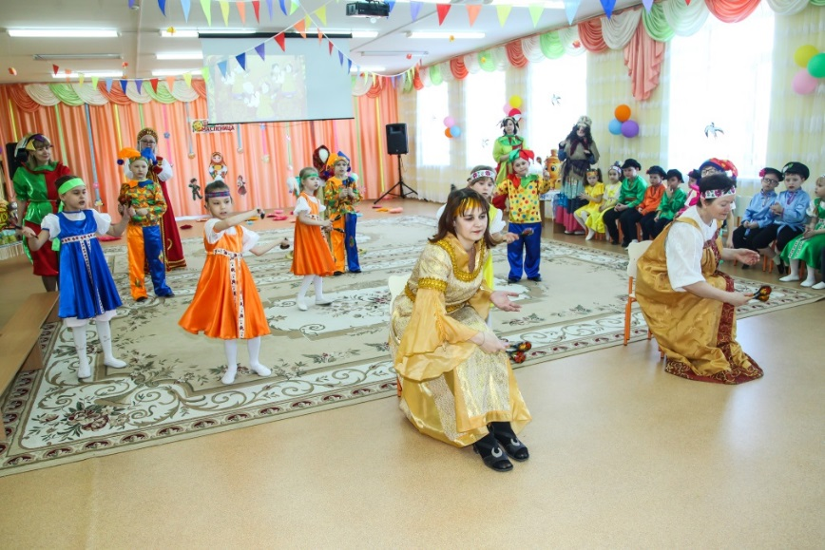
6 день суббота - «Золовкины посиделки»
Частушки
Оркестр «Ложкари»

Slide 24
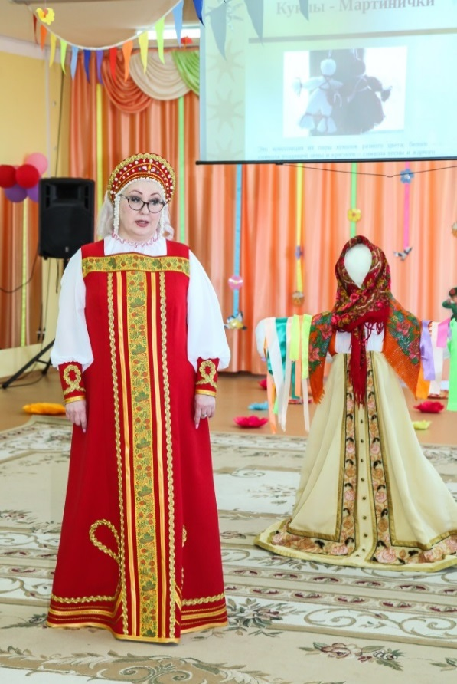
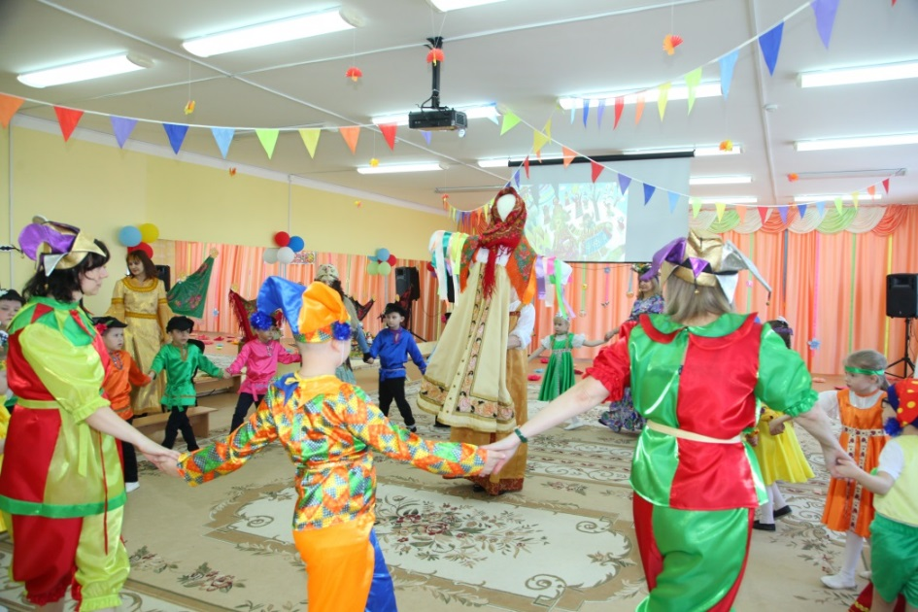
7 день воскресенье - «Прощённый день»
Беседа о мартиничках.
Прощание с масленицей

Slide 25
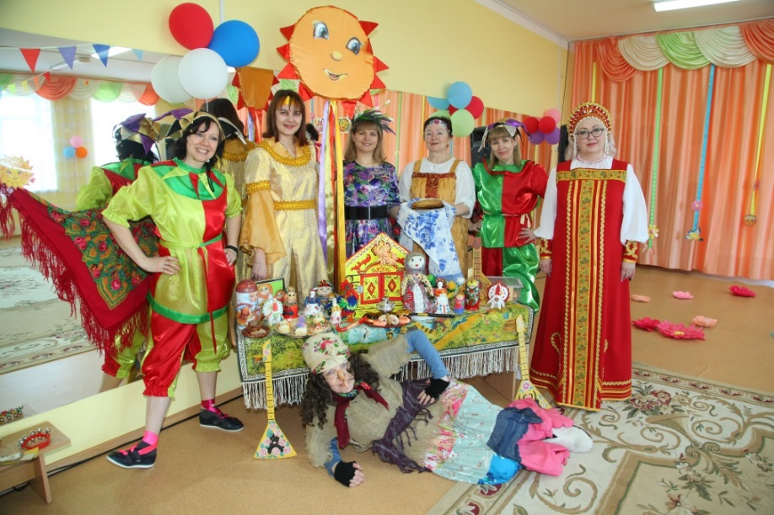
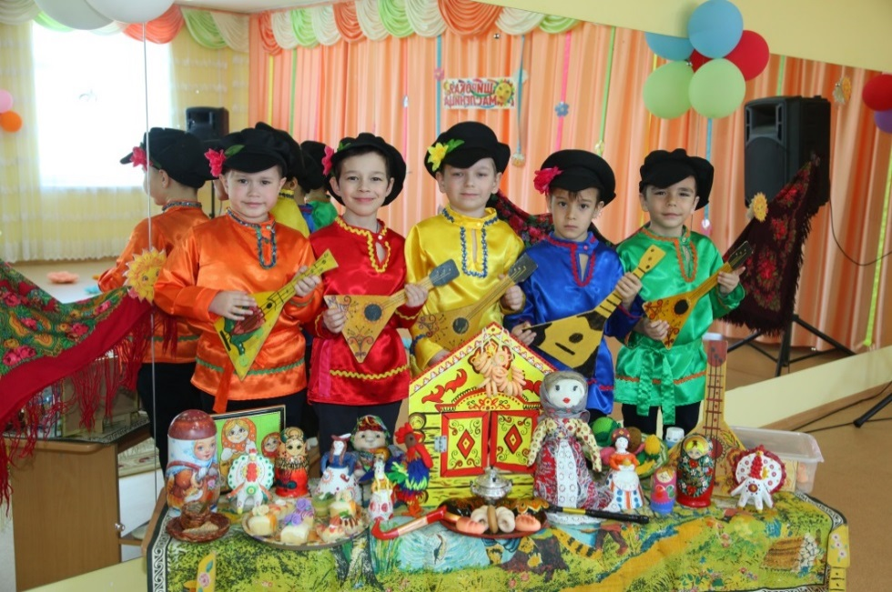
Участники проекта
Знакомство с ярмаркой

Slide 26
Спасибо за внимание!

